Slide 1
Методы и приемы формирования функциональной грамотности в старших классах
Кимстач Ольга Александровна, учитель русского языка и литературы ВВК, МАОУ «Гимназия №12» г. Новосибирска

Slide 2
Определение ФГ
Функциональная грамотность – это способность человека использовать приобретаемые в течение жизни знания для решения широкого диапазона жизненных задач в различных сферах человеческой деятельности, общения и социальных отношений.

Slide 3
Читательская грамотность как компонент ФГ
«Читательская грамотность - способность человека понимать, использовать, оценивать тексты, размышлять о них и заниматься чтением для того, чтобы достигать своих целей, расширять свои знания и возможности, участвовать в социальной жизни».

Slide 4
Основные проблемы в подготовке школьников, выявленные в результате исследований pisa
1. Сложности при формулировании вопросов.
2. Недостатки при оформлении собственных суждений и умозаключений, как в устной, так и в письменной форме.
3. Отсутствие навыков исследования.
4. Неумение критически оценивать информацию и проверять ее достоверность.
5. Сложности при парной и групповой работе, связанные с неумением сотрудничать.

Slide 7
Приемы формирования разных уровней читательской грамотности при изучении программного материала и при подготовке к ЕГЭ
1-2 уровень читательской грамотности:
Прослушать видеолекцию Д. Бака «История создания романа «Война и мир» Л. Толстого» и ответить на вопросы по прослушанному материалу

Slide 8
Примерные вопросы к заданию
Кого можно считать основными прототипами героев романа? Приведите примеры.
Как меняется метафора исторического времени?
Как связана современность и история в романе Толстого?
Как поменялась структура романа? (количество частей)
Какой герой воплощает первоначальный замысел романа?
Какие произведения в литературе имеют особенности жанра?
Кто определил жанр «Войны и мира»?
Расскажите о смысле названия.
Как изображается война в романе?
Для чего Толстой использует в романе несколько языков? Приведите примеры.

Slide 9
Что развивает?
Умение внимательно воспринимать информацию
Находить нужные элементы текста, на которые нацеливают вопросы

Slide 10
Приемы формирования разных уровней читательской грамотности при изучении программного материала и при подготовке к ЕГЭ
1-2 уровень читательской грамотности:
Прослушать видеоурок по литературе на тему «Литературные направления 20 века», составить конспект и воспроизвести перед одноклассниками
Составить план текста ЕГЭ (назывной, цитатный)

Slide 11
Что развивает?
1. Умение работать с разными видами говорения: слушание (просмотр лекции), письмо (выполнение конспекта) и говорение (выступление с докладом).
2. Перевод информации в несплошной текст (схема или таблица)

Slide 12
Приемы формирования разных уровней читательской грамотности при изучении программного материала и при подготовке к ЕГЭ
3 уровень читательской грамотности:
Работа с электронной таблицей по анализу проблематики текста ЕГЭ

Slide 13
Работа с таблицей при подготовке к сочинению на ЕГЭ
1. Предлагается текст и весь спектр проблем к этому тексту.
2. Над каждой проблемой могут работать дома или отдельные ученики, или микрогруппы (2 ученика).
3. На уроке идет обсуждение получившейся таблицы и дополнение от класса.

Slide 14
Пример таблицы
https://1drv.ms/w/s!AuPlsuOXh44HgSgoMp4lULfS-MJG?e=gaItGx

Slide 15
Приемы формирования разных уровней читательской грамотности при изучении программного материала и при подготовке к ЕГЭ
4-5 уровень читательской грамотности:
Придумать задание №22 (Истинные и ложные высказывания) по тексту ЕГЭ
Трансформировать сплошной текст (текст параграфа по русскому языку) в несплошной (опорный конспект)

Slide 16
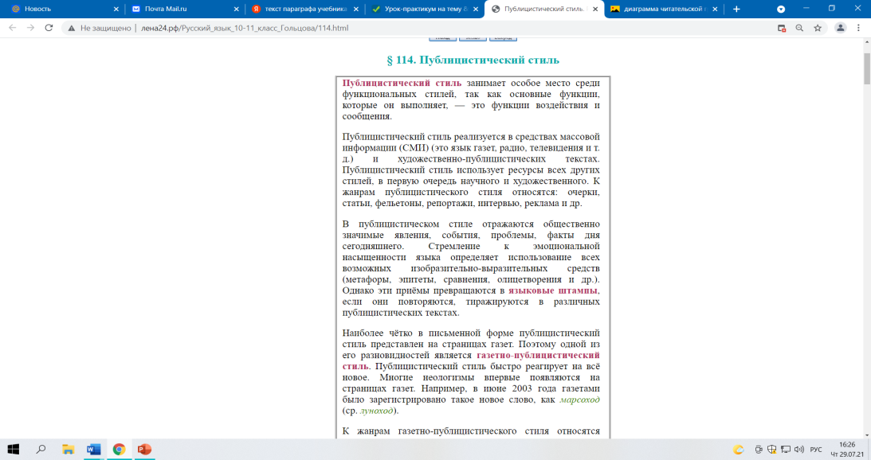
Пример работы с разными текстами
1. Прочитать параграф 114 в учебнике Гольцовой.
2. Заполнить таблицу, используя информацию параграфа.
3. Подобрать примеры на разные жанры публицистического стиля, упомянутые в тексте параграфа.

Slide 17
Что развивает?
Умение находить главное в тексте.
Умение трансформировать сплошной текст в несплошной.
Возможность работать с другими текстами, связанными с теоретической информацией.

Slide 18
Примеры работы с заданием 22
(1)Несколько лет назад мой знакомый, Юрий Сергеевич М., проводил отпуск на Черноморском побережье Кавказа. (2)С ним путешествовал его сын Серёжа, кудрявый романтический мальчик, жаждущий приключений, вылитый «маленький принц» из сказки Сент-Экзюпери.
(3)Впервые предоставленные самим себе, мужчины «ударились в разгул». (4)Сколько было съедено чебуреков, персиков, мороженого! (5)Сколько раз было схожено в кино, езжено на катере! (6)Естественно, они порастратились. (7)Впрочем, отпуск всё равно подходил к концу, пора было уезжать домой, в Москву, – в Сухуми (последнем пункте маршрута) Юрий купил два билета на самолёт, и ещё у него осталась скромная сумма, достаточная для того, чтобы прожить оставшиеся дни – без особых излишеств.
(8)Но случилось так, что накануне отъезда у Юрия вытащили из кармана бумажник, в котором были почти все оставшиеся деньги, а главное – билеты на самолёт. (9)Юрий оказался в сложном положении: в чужом городе, с ребёнком, без денег, без билетов, без единой знакомой души; по карманам он нашарил какую-то мелочь, сущие пустяки.
(10)Решил подъехать на аэродром, чтобы заранее восстановить хотя бы билеты, номера которых он знал. (11)Серёжа настоял, чтобы ехать в такси, – по его представлениям, ехать на аэродром можно было только так. (12)Однако на такси до аэродрома и назад денег не хватало. (13)«Обратно – автобусом», – согласился Серёжа. (14)Взяли такси. (15)По дороге Юрий разговорился с шофёром, рассказал о своей неприятности. (16)Тот выслушал его с сочувствием и предложил: «(17)Если негде будет ночевать – поезжай ко мне». (18)Юрий поблагодарил водителя, но отказался: номер в гостинице был оплачен вперёд. (19)Шофёр всё-таки назвал себя и дал адрес. (20)Юрий записал его на папиросной коробке и забыл о нём.
(21)А с билетами ничего не получилось. (22)Девушка в окошке потребовала, чтобы Юрий внёс полную стоимость билетов. (23)Обескураженный, за руку с мальчиком, вернулся он на площадь перед аэровокзалом. (24)До ближайшего автобуса в город ждать было ещё порядочно.
(25)Юрий сел на скамью, посадил рядом с собой Серёжу, положил его голову к себе на плечо; тот мгновенно уснул. (26)Кругом стояла бархатная, тёплая, звеневшая цикадами южная ночь; непривычные конфигурации созвездий ярко выделялись на чёрном небе. (27)А Юрий задумался: о том, как много «чужих», неспособных, неготовых помочь друг другу.
(28)Недалеко от скамейки, где они сидели, остановилась легковая машина.
(29)Спустя некоторое время её передняя дверца открылась, и вышел человек в тёмном. (30)Осторожными, крадущимися шагами он подошёл к скамейке и остановился, пристально разглядывая сидящих. (31)Юрию стало не по себе. «(32)Грабитель? – подумал он. – (33)Вряд ли. (34)А впрочем, пусть грабит. (35)Взять-то у меня сейчас нечего». (36)На всякий случай он восстановил в памяти рекомендации по самообороне в случае внезапного нападения, преподанные ему когда-то в кружке самбо.
(37)Человек подошёл ближе.
– (38)Это вы? – спросил он с грузинским акцентом.
– (39)Это я, – ответил Юрий.
– (40)А что вам надо?
– (41)Ой, как я рад, что это вы! (42)Я – Ираклий Пимениди, не узнали? (43)Я вас сегодня в такси возил, помните?
– (44)Конечно, помню, – приходя в себя, сказал Юрий.
– (45)Ну как, вам билеты восстановили?
– (46)Нет, предложили купить новые.
(47)Ираклий пощёлкал языком:
– (48)Ай-яй, беда какая! (49)И что будете делать?
– (50)Пока не знаю – что-нибудь придумаю.
(51)Ираклий самую малость поколебался и спросил:
– (52)Сорок рублей хватит? (53)Он полез в карман, вынул и протянул Юрию четыре десятки. (54)Тот был ошеломлён более, чем благодарен.
– (55)Почему вы мне верите? – спросил он.
– (56)Очень просто – смотрю: человек – и верю.
– (57)Честное слово, я сразу же вышлю деньги!
– (58)Не надо честное слово, – сказал Ираклий.
– (59)Садись в такси, поедем. (60)Мальчика жалко, совсем спит...
(61)Вернувшись в Москву, Юрий, конечно, в тот же день первым делом отослал деньги, а в ответ получил следующее письмо:
«(62)Уважаемый Юрий Сергеевич!
(63)Пишет вам сестра Ираклия, так как его несколько дней не будет дома. (64)Мы все очень рады, что вы выслали деньги, то есть, простите, рады не за деньги, а за вашу честность. (65)Был у нас такой случай. (66)Наш старший брат одолжил 200 рублей одному приезжему. (67)Однако этот человек не только не отдал деньги, но даже не признал брата, когда тот поехал к нему за деньгами. (68)А теперь, когда будете в Сухуми, обязательно приезжайте к нам. (69)Мы всегда рады людям с добрым и честным сердцем. (70)До свидания».
(71)Юрий прочёл письмо, перечёл, и ему стало стыдно. (72)За размышления о «чужих», за свою готовность к самообороне там, на скамье у аэровокзала. (73)Да мало ли ещё за что! (74)Ираклий, давая ему деньги, прекрасно знал историю с тем приезжим. (75)Знал – и всё-таки дал. (76)Сумел пренебречь «суровыми уроками жизни». «(77)Смог бы я так поступить? – спросил себя Юрий и честно ответил: – (78)Не знаю».

Slide 19
Этапы работы
1. Работая в группе, ребята создают 5 утверждений по тексту.
2. Группы обмениваются своими заданиями и отмечают ложные и истинные утверждения , придуманные другой группой.
3. Коллективно выявляются наиболее интересные и сложные задания.
Вариант ответов:
1. Ираклий лично сталкивался с людьми, которые могут обмануть.
2. Юрий Сергеевич был не столько благодарен, сколько удивлен поступком таксиста.
3. Сережа настоял на том, чтобы с аэродрома ехать до гостиницы на автобусе.
4. Письмо Ираклия заставило Юрия Сергеевича испытать стыд за свои мысли.
5. Девушка отказалась помочь героям с билетами.

Slide 20
Что развивает?
Умение находить главное в тексте.
Умение составлять суждения, работать с нюансами смыслов.
Возможность отработать задание 22, связанное с информационной обработкой текстов.
Это изображение, автор: Неизвестный автор, лицензия: CC BY-SA

Slide 21
Приемы формирования разных уровней читательской грамотности при изучении программного материала и при подготовке к ЕГЭ
4-5 уровень читательской грамотности:
Формулирование по тексту публицистического стиля 3 фактов и 3 мнений, которые могут возникнуть при чтении (на основе заданий PISA)
Работа с кейсами (объяснить причины ошибок в понимании текстов на примере текстов ЕГЭ и сочинений учащихся)

Slide 22
Пример работы с кейсом по тексту ЕГЭ
Предлагается текст ЕГЭ (например, про таксиста Ираклия)
Дается готовое сочинение ребенка по тексту ЕГЭ
Задание: найти фактические ошибки в тексте сочинения
Частая ошибка: нечестный человек обманул самого Ираклия, а не его брата
Предлагается объяснить ошибку ученика, доказав текстом, что ребенок ошибался

Slide 23
Что развивает?
Умение понимать тексты, как первичные (авторские), так и вторичные (сочинения).
Умение составлять суждения, работать с нюансами смыслов.
Отработка коммуникативных навыков, связанных с отстаиванием своего мнения.

Slide 24
Пример задания Pisa по работе с фактами и мнениями

Slide 25
Пример работы с текстом (факты и мнения)
Для того, чтобы общение с людьми не было страданием для тебя и для них, не вступай в общение с людьми, если не чувствуешь любви к ним.
Без любви можно обращаться только с вещами: без любви можно рубить деревья, делать кирпичи, ковать железо, но с людьми нельзя обращаться без любви, так же как нельзя обращаться с пчелами без осторожности. Свойство пчел таково, что если станешь обращаться с ними без осторожности, то им повредишь и себе. То же с людьми.
Не чувствуешь любви к людям, сиди смирно, занимайся собой, вещами, чем хочешь, но только не людьми. Только позволь себе обращаться с людьми без любви, и не успеешь оглянуться, как станешь не человеком, а зверем, и людям повредишь и себя замучаешь.
Если ты обижен человеком, то на обиду ты можешь отвечать, как собака, как корова, как лошадь: либо бежать от обидчика, если обидчик сильнее тебя, либо огрызаться, бодаться, брыкаться. А можешь отвечать на обиду как разумный человек, — можешь сказать себе: человек этот обидел меня, это его дело; мое же дело — делать то, что я считаю хорошим: делать ему то, чего я себе желаю.
Когда видишь людей, всегда всем недовольных, всех и все осуждающих, хочется сказать им: «Ведь вы не затем живете, чтобы понять нелепость жизни, осудить ее, посердиться и умереть. Не может этого быть. Подумайте: не сердиться вам надо, не осуждать, а трудиться, чтобы исправить то дурное, которое вы видите.
Устранить же то дурное, которое вы видите, вы можете никак не раздражением, а только тем чувством доброжелательства ко всем людям, которое всегда живет в вас и которое вы сейчас же почувствуете, как только перестанете заглушать его».
Надо привыкать к тому, чтобы быть недовольным другим человеком только так же, как бываешь недоволен собой. Собой бываешь недоволен только так, что недоволен своим поступком, но не своей душой. Так же надо быть и с другим человеком: осуждать его поступки, а его любить.
Для того, чтобы не делать ближнему своему дурного — любить его, нужно приучать себя не говорить ни ему, ни о нем дурного, а для того, чтобы приучить себя к этому, надо приучить себя не думать о нем дурного, не допускать в свою душу чувство недоброжелательства даже в мыслях.
Можешь ли ты сердиться на человека за то, что у него гнойные раны? Он не виноват, что вид его ран тебе неприятен. Точно так же относись и к чужим порокам.
Но ты скажешь, что у человека есть разум для того, чтобы он мог сознавать и исправлять свои пороки. Это верно. Стало быть, и у тебя есть разум, и ты можешь обсудить то, что тебе не сердиться надо на человека за его пороки, а, напротив, постараться разумным и добрым обхождением без гнева, нетерпения и надменности пробудить в человеке его совесть.
Есть такие люди, что любят быть сердитыми. Они всегда чем-нибудь заняты и всегда рады случаю оборвать, обругать того, кто к ним обратится за каким-нибудь делом. Такие люди бывают очень неприятны. Но надо помнить, что они очень несчастны, не зная радости доброго расположения духа, и потому надо не сердиться на них, а жалеть их.

Slide 26
Что развивает?
Умение внимательно воспринимать информацию
Находить различия в понятии «факт» (неоспоримое суждение) и «мнение» (чье-то утверждение на определенную тему)

Slide 27
Приемы формирования разных уровней читательской грамотности при изучении программного материала и при подготовке к ЕГЭ
6 уровень читательской грамотности:
Анализ сочинений школьников в формате ЕГЭ по критериям оценки ФИПИ (групповая работа)
Подбор из Интернета текстов разного стиля и вида (сплошной/несплошной, смешанный) на одну тему (например, «Дождь»)

Slide 28
Задание: определить, чем похожи тексты и чем они отличаются
А.А. Фет «Весенний дождь» Еще светло перед окном, В разрывы облак солнце блещет, И воробей своим крылом, В песке купаяся, трепещет. А уж от неба до земли, Качаясь, движется завеса, И будто в золотой пыли Стоит за ней опушка леса. Две капли брызнули в стекло, От лип душистым медом тянет, И что-то к саду подошло, По свежим листьям барабанит. | Дождь - это разновидность атмосферных осадков, которые выпадают из облаков в виде капель жидкости в диаметре от 0,5 до 5-7 мм. Можно дать еще одно определение понятию дождь - это вода, которая образуется при конденсации водяного пара и, выпадая из облаков, достигает земную поверхность в виде капель жидкости. | По данным корреспондентов, сегодня ночью прошел сильный дождь. Он стал причиной многих аварий, случившихся на дороге.

Slide 29
Алгоритм работы с готовыми сочинениями ЕГЭ
Знакомство с исходным текстом
Чтение готового сочинения
Знакомство с критериями оценки задания 27 на ЕГЭ
Работа в группе по выявлению ошибок и выставлению баллов
Коллективное обсуждение готового сочинения

Slide 30
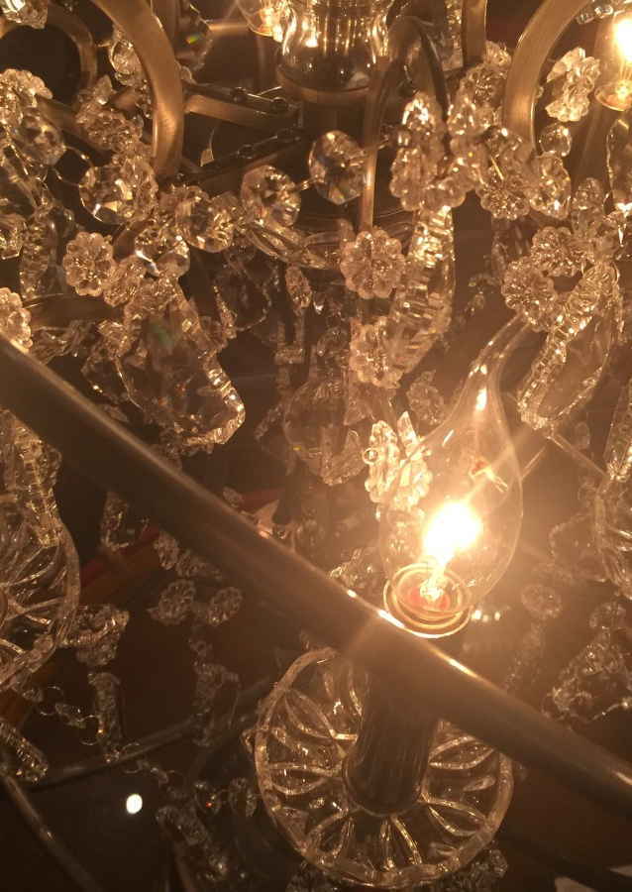
Что развивает?
Умение понимать текст.
Навыки работы с текстами разных стилей и видов.
Способность критически оценить содержание текста и языковые особенности.
Коммуникативные навыки работы в группе и представления своей точки зрения.

Slide 31
Соотношение учащихся 10 класса с уровнями читательской компетенции после использования заданий на развитие ФГ

Slide 32
Сложности в работе
1. Трудности при необходимости сопоставлять и критически оценивать несколько текстов.
2. Проблемы в разграничении фактов и мнений.
3. Излишняя критичность при оценивании вторичных текстов (сочинения).
4. Успешность при работе в группе, сложности при отстаивании своей точки зрения.

